Slide 1
II posiedzenie Mazowieckiej Rady Innowacyjności Warszawa, dnia 6 czerwca 2011 r.
1

Slide 2
Diagnoza poziomu innowacyjności na Mazowszu w kontekście dokumentu: Raport Otwarcia dotyczący stanu innowacyjności Mazowsza po uchwaleniu Regionalnej Strategii Innowacji na lata 2007 - 2013
2

Slide 3
Plan prezentacji: 1. Geneza opracowania Raportu Otwarcia 2. Struktura dokumentu 3. Stan innowacyjności na Mazowszu – wybrane elementy 4. Kluczowe rekomendacje 5. Planowany czas prezentacji: 20 minut 6. Prowadzący: Marcin Postawka
3

Slide 4
Geneza opracowania Raportu Otwarcia
Chronologia:
Przyjęcie przez Sejmik Województwa Mazowieckiego Regionalnej Strategii Innowacji na lata 2007 – 2015 – kwiecień 2008 r.,
Rozpoczęcie realizacji przez Województwo Mazowieckie projektu systemowego pn. Budowa systemu monitoringu i podstaw ewaluacji wdrażania Regionalnej Strategii Innowacji dla Mazowsza współfinansowanego z Programu Operacyjnego Kapitał Ludzki, Priorytet VIII – Regionalne kadry gospodarki, działanie 8.2. – Transfer Wiedzy, podziałanie 8.2.2. – Regionalne strategie innowacji – wrzesień 2009 r.
Przyczyny:
Konieczność zdiagnozowania poziomu innowacyjności Mazowsza po uchwaleniu RSI lata 2008 – 2010 r.,
Stworzenie opracowania merytorycznego stanowiącego punkt wyjścia dla dalszych prac projektowych.
4

Slide 5
Struktura dokumentu
Wprowadzenie
Wykonawcą Raportu Otwarcia było Stowarzyszenie Organizatorów Ośrodków Innowacji i Przedsiębiorczości. W składzie zespołu merytorycznego znalazło się docelowo 9 ekspertów,
Okres realizacji przygotowania Raportu Otwarcia przez SOOiPP trwał od sierpnia do grudnia 2010 r.,
Szczegółowe cele raportu:
poznawcze: identyfikacja kluczowych instytucji zaangażowanych w rozwój innowacyjności na Mazowszu, zdiagnozowanie ich potencjału, kierunków działań,
metodologiczne: określenie narzędzi oceny poziomu innowacyjności w ujęciu ilościowym i jakościowym, zdiagnozowanie endogenicznych cech wszystkich subregionów, wskazanie metod pozyskiwania zewnętrznych źródeł danych, ich weryfikacja, wyniki – interpretacja analiza i ocena wyników badań przeprowadzonych w ramach przygotowania Raportu Otwarcia.
5

Slide 6
Struktura dokumentu
Wprowadzenie (cd)
Rezultaty: uporządkowanie i zaktualizowanie informacji na temat potencjału innowacyjnego Województwa Mazowieckiego z uwzględnieniem endogenicznych cech regionalnych, określenia mocnych i słabych stron – szans i zagrożeń regionu w aspekcie rozwoju innowacyjności, opracowanie mapy potencjału innowacyjnego regionu, określenie kierunków rozwoju sektora naukowego, wskazanie zaleceń dla dalszych prac projektowych w szczególności propozycji badań w zakresie monitoringu procesów innowacyjnych na Mazowszu,
Zastosowane metodyki: badania niereaktywne/reaktywne.
Badania jakościowe: wywiady, dyskusje/panel ekspertów.
Analiza danych
Wtórnych.
Literatura przedmiotu/dokumenty strategiczne, inne dostępne źródła.
6

Slide 7
Struktura dokumentu
Obszary tematyczne/rozdziały raportu
1. Budowa zdolności innowacyjnych regionów,
2. Strategiczna polityka innowacyjna Mazowsza,
3. Zarządzanie rozwojem innowacyjności Mazowsza,
4. Innowacyjność mazowieckich przedsiębiorstw,
5. Stan sfery badań i rozwoju w województwie mazowieckim,
6. Instytucje wsparcia,
7. Koncepcja realizacji budowy systemu monitoringu RSI na Mazowszu,
8. Wyzwania strategiczne – rekomendacje autorów.
7

Slide 8
Struktura dokumentu
Obszary tematyczne/rozdziały raportu
1.Budowa zdolności innowacyjnych regionów. Pierwsza część raportu, poświęcona
zaprezentowaniu roli regionów we współczesnych procesach innowacyjnych i budowie
gospodarki opartej na wiedzy,
2/3. Strategiczna polityka innowacyjna Mazowsza oraz Zarządzanie rozwojem
innowacyjności Mazowsza. Kolejna część dokumentu w ramach której przeprowadzono
analizę założeń RSI w kontekście innych dokumentów strategicznych na poziomie regionu
(m.in. : Strategii e-Rozwoju, RPO WM, strategiami rozwojowymi stolic subregionów), jak
również dokonano określenia źródeł finansowania RSI (m.in.: RPO WM, PO KL, PO IG, itd.),
4. Innowacyjność mazowieckich przedsiębiorstw. Czwarta część dokumentu poświecona
została przedstawieniu sytuacji w tym trendów ale i procesów towarzyszących aktywności
innowacyjnych przedsiębiorstw w regionie,
8

Slide 9
Struktura dokumentu
Obszary tematyczne/rozdziały raportu
5. Stan sfery badań i rozwoju w województwie mazowieckim. Kolejna część raportu
poświecona została diagnozie sfery badań i rozwoju w województwie z uwzględnieniem
tak ważnych elementów jak transfer technologii, bariery komercjalizacji wiedzy, itd.,
6. Instytucje wsparcia. Część szósta dokumentu to zdiagnozowanie stanu instytucji
wsparcia w regionie,
7. Koncepcja realizacji budowy systemu monitoringu RSI na Mazowszu.
Przedmiotowa część raportu to przedstawienie propozycji autorów/SOOiP dalszej realizacji
budowy systemu monitoringu w kontekście potrzeby doskonalenia zarządzania publicznego
w sferze innowacji na Mazowszu,
8. Wyzwania strategiczne – rekomendacje autorów. Całość raportu została „zamknięta”
rekomendacjami SOOiPP określającymi niezbędne działania warunkujące powodzenie
realizacji projektu.
9

Slide 10
Stan innowacyjności na Mazowszu – wybrane elementy
I. Sektor biznesu
Według danych GUS spośród 649,5 tys. firm występujących w rejestrze REGON
na koniec 2008 r., w sektorze wysokiej i średniowysokiej techniki było 12,2 tys.
firm, w usługach high-tech 18,4 tys, a w sektorze kontrolowanym przez kapitał zagraniczny
23,1 tys. firm. Łącznie (po wyeliminowaniu efektu podwójnego liczenia) zarejestrowanych
w sektorach innowacyjnych było 52,4 tys. firm. Według szacunków GUS na koniec 2008 r.
aktywnych było na Mazowszu 294,6 tys. firm, a więc 45% firm zarejestrowanych.
Pozycja Mazowsza w sektorze innowacyjnym na tle całego kraju kształtuje się dosyć
korzystnie. Firmy z Mazowsza stanowią jedynie 17% wszystkich zarejestrowanych firm
w Polsce. Niewiele wyższy jest udział Mazowsza w przemysłach wysokiej i średniowysokiej
techniki, ale już w usługach high-tech ten udział jest znaczący 28%, a bardzo duży
w grupie firm kontrolowanych przez kapitał zagraniczny 40%.
10

Slide 11
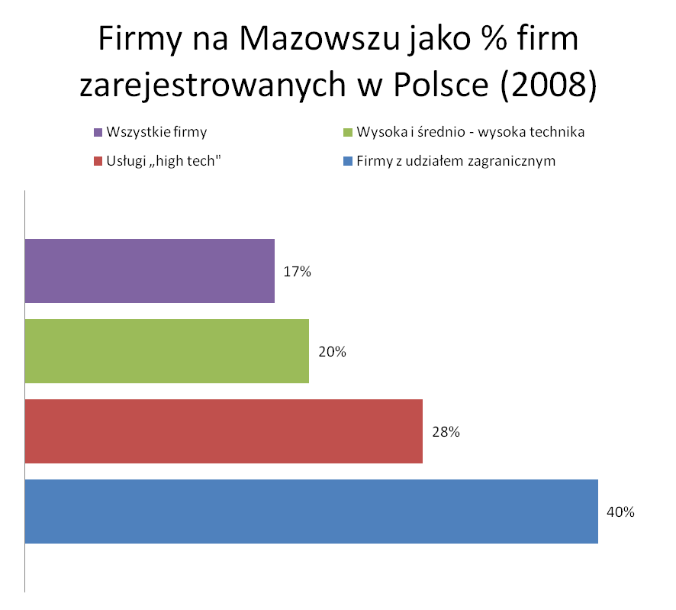
Stan innowacyjności na Mazowszu – wybrane elementy
I. Sektor biznesu
Autorzy Raportu do sektorów innowacyjnych zaliczyli:
przemysły wysokiej i średnio-wysokiej techniki,
usługi high-tech,
firmy z udziałem zagranicznym,
2. Udział regionu w sektorach innowacyjnych jest znacząco wyższy w stosunku do ogólnej liczby zarejestrowanych firm,
3. Przewaga jest szczególnie wyraźna w przypadku firm z udziałem zagranicznym.
11

Slide 12
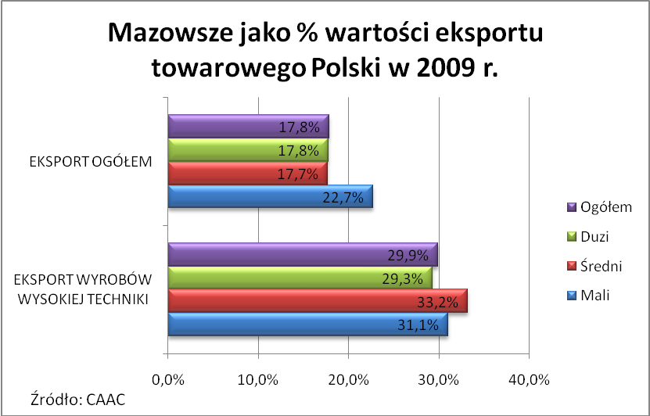
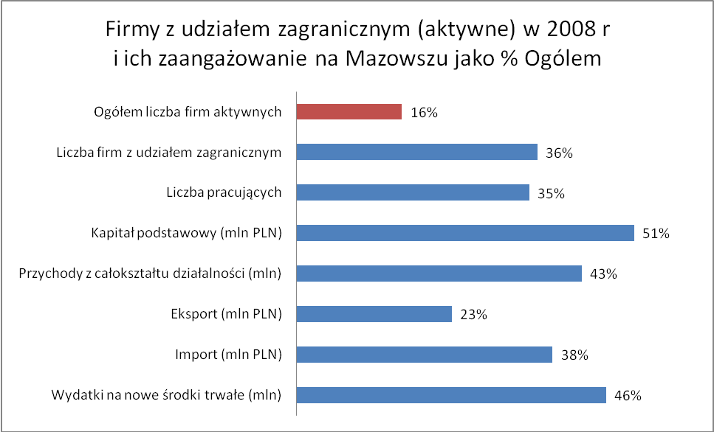
Stan innowacyjności na Mazowszu – wybrane elementy
I. Sektor biznesu
12

Slide 13
Stan innowacyjności na Mazowszu – wybrane elementy
I. Sektor biznesu. Sektory innowacyjne w podziale na subregiony
Sytuacja poszczególnych podregionów jest bardzo zróżnicowana. Wyraźna przewaga
M. St. Warszawy. Nieco niższy jest poziom aktywności w podregionie Warszawskim, a więc
powiatach otaczających miasto, natomiast pozostałe podregiony pozostają wyraźnie w tyle.
Stosunkowo najmniejsze różnice występują w przemysłach wysokiej i średniowysokiej
techniki. Relatywnie niższą aktywność w tej dziedzinie na terenie M. St. Warszawy można
wytłumaczyć ograniczonymi możliwościami lokalizacji zakładów przemysłowych
i przesunięcie aktywności w tej dziedzinie do podregionu warszawskiego. Natomiast
w przypadku firm z udziałem zagranicznym obserwujemy dominację M. St. Warszawy
i bardzo niskie zainteresowanie inwestycjami zagranicznymi na terenie podregionu
ostrołęcko-siedleckiego i ciechanowsko- płockiego.
13

Slide 14
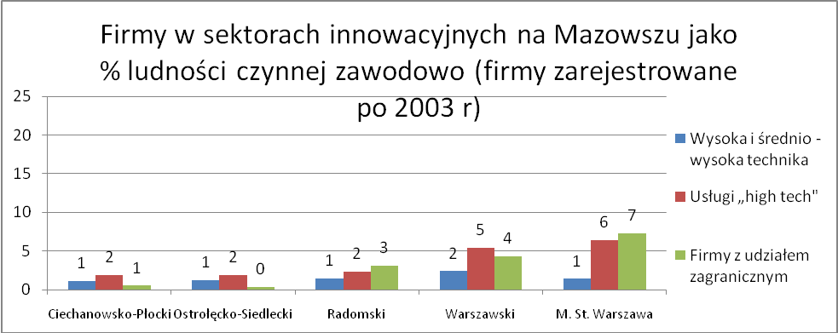
Stan innowacyjności na Mazowszu – wybrane elementy
I. Sektor biznesu. Sektory innowacyjne w podziale na subregiony
14

Slide 15
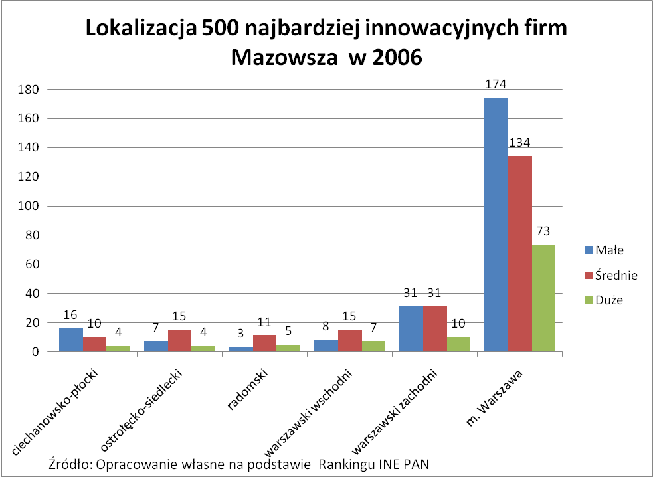
Stan innowacyjności na Mazowszu – wybrane elementy
I. Sektor biznesu. Sektory innowacyjne w podziale na subregiony
15

Slide 16
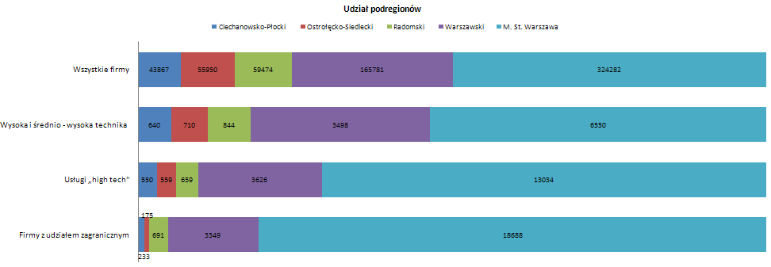
Stan innowacyjności na Mazowszu – wybrane elementy
I. Sektor biznesu. Sektory innowacyjne w podziale na subregiony
Struktura ilościowa firm w sektorach innowacyjnych wg podregionów na Mazowszu
16

Slide 17
Stan innowacyjności na Mazowszu – wybrane elementy
I. Sektor biznesu. Innowacje produktowe i procesowe w polskim przemyśle i usługach
w latach 2006/2008
17

Slide 18
Stan innowacyjności na Mazowszu – wybrane elementy
I. Sektor instytucji wsparcia.
W Polsce funkcjonuje 48 centrów zagranicznych badawczo-rozwojowych zatrudniających
około 10 tysięcy osób. Centra zlokalizowane są głównie w dużych ośrodkach miejskich z silnie
rozbudowanym zapleczem akademickim, rozwiniętą infrastrukturą, korzystnymi warunkami
życia. Liderem w przyjmowaniu centrów badawczych jest Kraków gdzie zlokalizowano 11
centrów badawczych, Warszawa - 10, we Wrocławiu – 9.
W Warszawie zlokalizowanych jest 28 spośród 132 zagranicznych centrów usług
(20%), to obok Krakowa najpopularniejsze miejsce lokalizacji. Wartość rynku szacuje się
na około 3,2 - 3,7 mld USD.
18

Slide 19
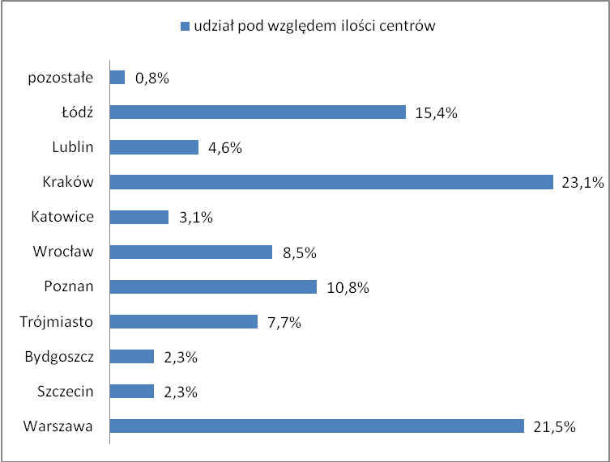
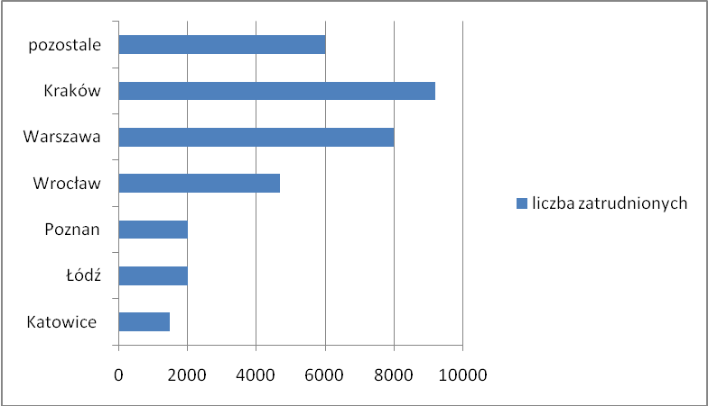
Stan innowacyjności na Mazowszu – wybrane elementy
I. Sektor instytucji wsparcia. Pozycja Warszawy w liczbie lokalizacji CUW w Polsce
19

Slide 20
Stan innowacyjności na Mazowszu – wybrane elementy
I. Sektor instytucji wsparcia.
Wyszczególnienie: | Mazowsze |  | Polska
 | 2006 | 2010 | 2006 | 2010
Parki technologiczne i inicjatywy parkowe | 1 0 | 1 1 | 12 22 | 24 21
Inkubatory technologiczne | 1 | 0 | 13 | 20
Inkubatory przedsiębiorczości | 2 | 1 | 57 | 45
Preinkubatory i akademickie inkubatory przedsiębiorczości | 8 | 8 | 32 | 62
Centra transferu technologii | 17 | 15 | 87 | 90
Fundusze kapitału zalążkowego | 0 | 3 | 0 | 12
Sieci aniołów Biznesu | 0 | 1 | 0 | 8
Lokalne i regionalne fundusze pożyczkowe | 5 | 5 | 91 | 82
Fundusze poręczeń kredytowych | 3 | 4 | 57 | 54
Ośrodki szkoleniowo-doradcze | 25 | 28 | 325 | 317
Razem | 62 | 67 | 667 | 735
20

Slide 21
Stan innowacyjności na Mazowszu – wybrane elementy
I. Sektor instytucji wsparcia. Struktura mazowieckich instytucji wsparcia według
formy organizacyjno-prawnej (w ujęciu %)
Wyszczególnienie: | Mazowsze 2006 | Mazowsze 2010 | Polska 2010
stowarzyszenia i fundacje | 39,6 | 37,5 | 33,9
spółki publiczno-prywatne | 18,6 | 17,5 | 34,7
jednostki administracji publicznej | 9,6 | 12,5 | 6,5
jednostki szkół wyższych i instytucji B+R | 18,6 | 20,0 | 10,6
21

Slide 22
Stan innowacyjności na Mazowszu – wybrane elementy
I. Sektor instytucji wsparcia. Przyrost ilościowy mazowieckich ośrodków innowacji i
przedsiębiorczości na tle kraju w latach 2005/2010
22

Slide 23
Stan innowacyjności na Mazowszu – wybrane elementy
I. Sektor instytucji wsparcia. Inicjatywy klastrowe
Autorzy raportu scharakteryzowali 6 inicjatyw klastrowych, tj.:
Mazowiecki Klaster Technologii Informacyjnych i Komunikacyjnych (ICT),
Mazowiecki Klaster Druku i Reklamy „Kolorowa Dolina”,
Mazowiecki Klaster Lotniczy Aviation Mazovia,
Mazowiecki Klaster Innowacyjnych Technologii Fotonicznych – Optoklaster,
Alternatywny Klaster Informatyczny
Klaster Kosmiczny Mazovia
23

Slide 24
Stan innowacyjności na Mazowszu – wybrane elementy
I. Sektor instytucji naukowych.
Województwo mazowieckie zdecydowanie przoduje w kraju pod względem wartości wskaźników stosowanych do opisu potencjału tzw. sfery badań i rozwoju (B+R). W województwie skoncentrowane jest około 30% ogólnego krajowego potencjału tej sfery, jeśli chodzi o liczbę jednostek i zatrudnienie. Działające na terenie województwa mazowieckiego jednostki, których głównym rodzajem działalności jest prowadzenie prac B+R stanowiły w 2008 r. ponad połowę (51%) ogólnej liczby tych jednostek działających w kraju. W przypadku tej grupy jednostek mamy więc do czynienia z bardzo silną ich koncentracją w województwie stołecznym. W 2009 r. w województwie mazowieckim działało 107 szkół wyższych z czego 78, czyli ok. 2/3 ogólnej ich liczby, zlokalizowanych było na terenie m. st. Warszawy. Według danych GUS w 2008 r. zaledwie 39 mazowieckich szkół wyższych prowadziło działalność B+R, pozostałe prowadziły jedynie działalność dydaktyczną. W skali kraju działalność B+R w 2008 r. prowadziło 195 szkół wyższych. Szkoły wyższe zlokalizowane na terenie województwa mazowieckiego stanowiły więc dokładnie 1/5 ogólnej liczby szkół wyższych prowadzących w 2008 r. działalność B+R.
24

Slide 25
Stan innowacyjności na Mazowszu – wybrane elementy
I. Sektor instytucji naukowych.
Według danych GUS w 2008 r. wartość nakładów na działalność B+R wyniosła w województwie mazowieckim około 3,3 mld zł, co stanowiło 43% ogólnej wartości nakładów na działalność B+R poniesionych w tym roku w kraju, wynoszącej około 7,7 mld zł. Udział województwa mazowieckiego w tworzeniu produktu krajowego brutto wynosił w 2008 r. ok. 22%. 638,3 zł w przeliczeniu na 1 mieszkańca nakładów wobec 202 zł ogółem w kraju.
Nakłady na działalność B+R według
województw w 2008 r., w ujęciu %:
mazowieckie 43,1%,
małopolskie 11,62%,
wielkopolskie 7,94%,
śląskie 7,91%,
dolnośląskie 5,94%,
łódzkie 5,51%,
pomorskie 5,17%,
pozostałe 12,82 %.
25

Slide 26
Stan innowacyjności na Mazowszu – wybrane elementy
I. Sektor instytucji naukowych. Zatrudnieni w działalności B+R na Mazowszu według
rodzajów jednostek w 2008 r.
Rodzaje jednostek prowadzących działalność B+R: | Zatrudnieni w działalności B+R:
 | liczba osób (stan w dniu 31.XII) | w ekwiwalentach pełnego czasu pracy (EPC)
Ogółem: | 33 416 | 24 418
Jednostki, których głównym rodzajem działalności jest działalność B+R | 16 511 | 13 251
w tym:
placówki naukowe PAN | 3 782 | 3 289
jednostki badawczo-rozwojowe | 12 389 | 9 689
Szkoły wyższe | 13 149 | 8 241
Przedsiębiorstwa | 3 492 | 2 725
Pozostałe jednostki | 264 | 201
26

Slide 27
Kluczowe rekomendacje – wybrane przykłady
1. Zgodnie z międzynarodowymi doświadczeniami konieczne jest podniesienie rangi polityki innowacyjnej do wiodącego obszaru aktywności w ramach polityki regionalnej,
2. Stabilizacja struktur organizacyjno-administracyjnych dla działań w sferze innowacji,
3. Wprowadzenie zasad regionalnego partnerstwa w tworzeniu i prowadzeniu polityki
innowacyjnej,
4. Poprawa wiedzy i świadomości proinnowacyjnej administracji publicznej,
5. W ramach regionalnej polityki innowacyjnej niezbędne są praktyczne programy włączenia
instytucji naukowych w budowę podstaw gospodarki wiedzy na Mazowszu między innymi
poprzez, m.in.: finansowanie projektów w środowisku naukowym, z uwzględnieniem rozwoju
trwałych struktur wspierania przedsiębiorczości i transferu technologii, tworzenie programów
mobliności kadr naukowych, budowy systemu brokerów innowacji,
6. Wzmocnienie na Mazowszu regionalnego systemu (modelu) instytucji wsparcia innowacji
i transferu technologii,
27

Slide 28
Kluczowe rekomendacje – wybrane przykłady
8. Budowę regionalnej, elastycznej sieci współpracy i koordynacji kontaktów instytucji
wsparcia z administracją publiczną, sektorem B+R, MSP, dużymi firmami oraz podmiotami
zagranicznymi,
9. Integrację regionalnych i uczelnianych platform wiedzy i technologii,
10. Działania na rzecz budowy regionalnych struktur innowacyjności w formie klastrów
pokrewnych technologii, klastrów badawczych,
11. Opracowanie dalszych planów działań dla RSI dla Mazowsza obejmujących perspektywę
2-3 lat z bezpośrednim uwzględnieniem także krajowych i międzynarodowych źródeł
finansowania innowacyjności.
28

Slide 29
Wzrost innowacyjności przedsiębiorstw Mazowsza, prowadzący do przyspieszenia wzrostu i zwiększenia konkurencyjności w skali UE. Wzrost internacjonalizacji województwa Mazowieckiego główny cel Regionalnej Strategii Innowacji na lata 2007 – 2013 Dziękuję za uwagę.
29

